Slide 1
Сабақтың тақырыбы: Қанның құрамы мен қызметі
Сабақтың мақсаттары:
Қанның формалы элементтерін сипаттау
Қанның қызметтерін түсіндіру
Бағалау критерийлері:
Эритроциттер мен лейкоциттердің ерекшеліктері мен қызметтерін түсіндіреді
Тромбоциттердің ерекшеліктері мен маңызын сипаттайды
Қан плазмасының құрамын біледі
Қанның қызметтерін түсіндіреді

Slide 2
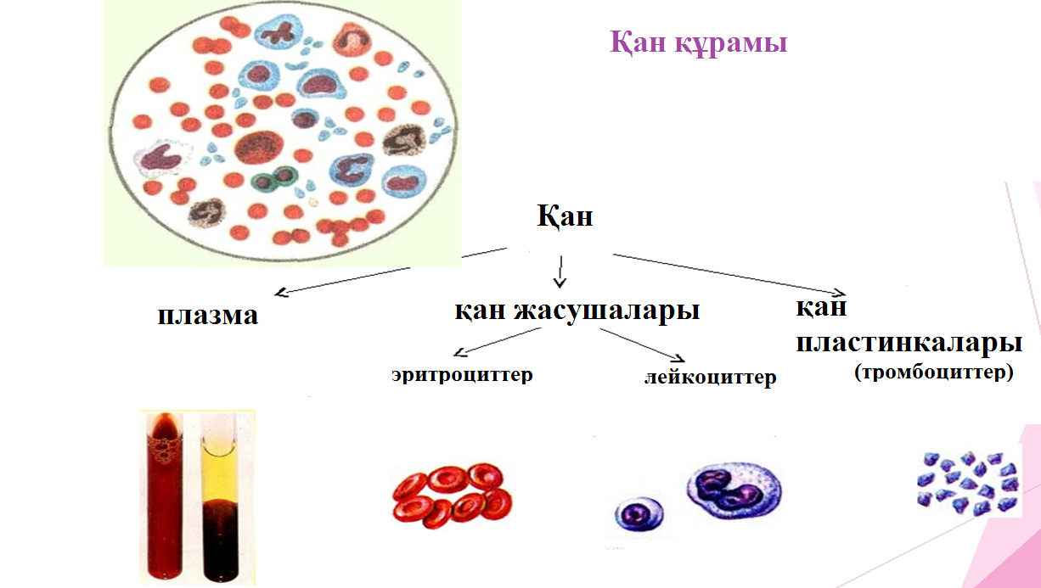
60%
40%

Slide 3
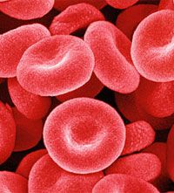
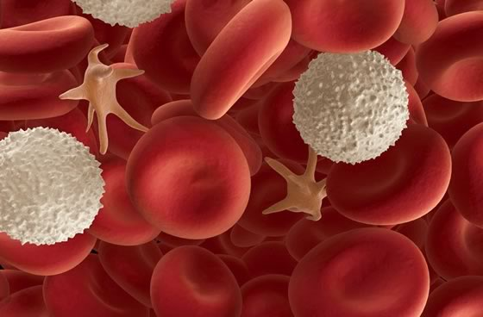
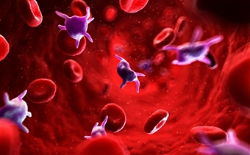
Эритроциттер – ядросы жоқ. Олардың орташа
d – 7, 2 - 7, 5мкм – құрамында қызыл түсті беретін гемоглобин нәруызы бар
Қанның ақ түйіршіктері- лейкоциттер
ядросы бар және белсенді амеба тәрізді қозғалатын түссіз қан жасушалар.
Тромбоциттер немесе қан пластинкалары – қанның ең кішкентай, түссіз, ядросыз формалық элементтері. Олар сүйек кемігінде түзіледі, мөлшері 2 – 4 мкм, дұрыс емес дөңгелек пішінді.

Slide 4
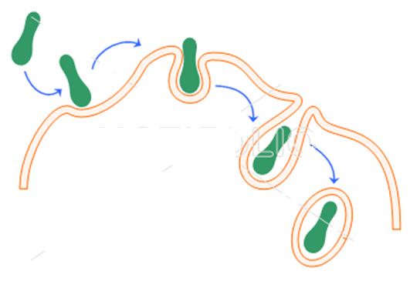
ФАГОЦИТОЗ
ФАГОЦИТОЗ ДЕГЕНІМІЗ – «ФАГОЦИТ» ДЕП АТАЛАТЫН ЛЕЙКОЦИТТЕРДІҢ БӨГДЕ ДЕНЕЛЕРДІ ЖҰТЫП, ОЛАРДЫ ЖОЮ ПРОЦЕСІ. БҰЛ НЕГІЗІНЕН “ЖАСУШАНЫҢ ЖЕУІНІҢ” БІР ТҮРІ БОЛЫП САНАЛАДЫ, МҰНДА БӨЛШЕК ЖҰТЫЛЫП, ФЕРМЕНТТЕР АРҚЫЛЫ ҚОРЫТЫЛМАС БҰРЫН, ФАГОЦИТ ОНЫ ӨЗ ЦИТОПЛАЗМАСЫМЕН ҚОРШАЙДЫ.

Slide 5
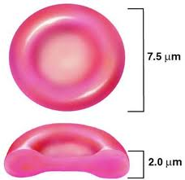
Эритроциттер – қанның қызыл түсті жасушасы
Қанның басқа жасушаларына қарағанда салмақты болғандықтан, ыдыстың түбіне тұнады.
Жаңа түзілген кезде ғана ядросы болатын, толық қалыптасқан кезде жойылып кететін, митохондриясы жоқ қан жасушасы. (сүтқоректі жануарлардан басқа жануарлардың эритроцитінде ядро болады)
Екі жағы ойыс табақша тәрізді.
Қанның 1 мм³ 4-5млн. эритроцит болады.
Өздігінен қозғалмайды, тек қан ағынымен ағады.
Тіршілік ұзақтығы 120-127 тәулік. Көкбауыр мен бауырда жойылып, сүйек кемігінде түзіледі.

Slide 6
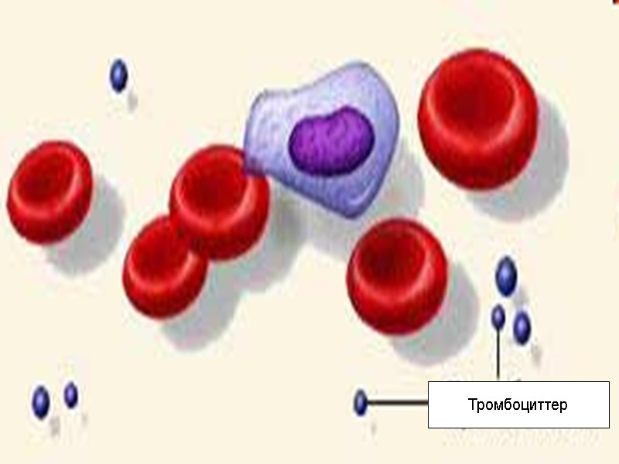
ТРОМБОЦИТТЕР
Тромбоциттер – қанды ұйытушы жасушалар. Домалақ сопақ пішінді, түссіз ядросыз.
Тіршілік ұзақтығы 7 күн.
Сүйек кемігінің майында жасалады. 1мм³ қанда 180-350 мың тромбоцит болады

Slide 7
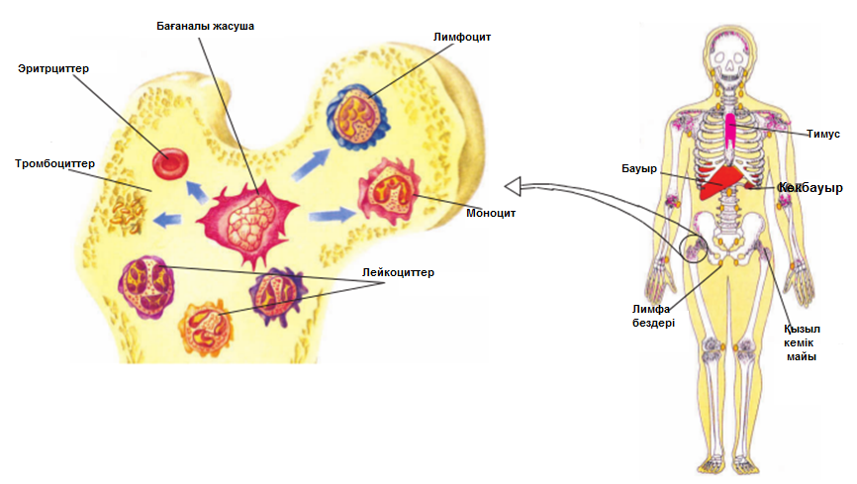
ҚАННЫҢ ФОРМАЛЫ ЭЛЕМЕНТТЕРІНІҢ ТҮЗІЛЕТІН ОРНЫ

Slide 8
Қан плазмасы
Қан сарысуы- қанның сарғыштау түсті сұйық бөлімі
Плазманың құрамы:
90-91% -су;
7-8%- нәруыз;
0,2 %- глюкоза;
0,7-0,8 %- май;
0,9 %- тұздар;
Бұдан басқа ферменттер, сүт қышқылы, гормондар болады.
Плазманың электролитті құрамы: катиондар К⁺ ,Са⁺ , Мg²⁺ , Na^{+ .} Аниондар Cl⁻ , HCO₃⁻ , HPO₄²⁻ , SO₄ . Электролиттер қанның осмостық қысымын реттейді, буферлі ортаны қалыптастырады.
Қанның рН-ның тұрақтылығы рН 7,3-7,4

Slide 9
Сұраққа жауап беру
Эритроциттерде неге ядро, митохондрия, Гольджи жиынтығы, рибосома жоқ?
2) Егер жануарда бір уақытта барлық эритроциттері жарылып кетсе не болады?

Slide 10
1) Эритроциттерде неге ядро, митохондрия, Гольджи жиынтығы, рибосома жоқ?
Жауабы: Бұл құбылыс эритроциттің қызметімен тікелей байланысты. Эритроцитте осы органоидтар алатын орынды гемоглобинге босатады, ал митохондрияның болмауы, митохондрия қызметімен байланысты (тыныс алу)
2) Егер сүтқоректі жануарда бір уақытта барлық эритроциттері жарылып кетсе не болады?
Жауабы: Ағза гемолитикалық күйзеліске ұшырап, ақыры өлімге душар болады. Себебі:
1.Гемоглобин оттегін тасымалдай алмайды.
2.Эритроциттер тұтастығы бұзылған соң гемоглобин плазмаға өтіп, пішін өзгереді;
3.Қалыпты жағдайда қанмен тек 5% СО2 тасымалданады, ал 70 % жуық СО2 бикорбонат ионы түрінде тасымалданады. Эритроцитте осы қосылыс түзетін фермент бар, плазмада жоқ.

Slide 11
Қанның қызмет тері

Slide 12
әрбір
мүшені, дененің
әрбір жасушасын
бір-бірімен өзара
байланысты-
рады
қорғаныштық
қызмет атқарады
оттекті өкпеден
ұлпаларға жеткізіп,
көмірқышқыл
газынан
тазартады
жасушаларда
қышқылдың,
судың деңгейін
реттейді
Қанның
қызметі
қорек заттарды
асқорыту
мүшелерінен
ұлпаларға
жеткізеді
ішкі секреция
бездерінен
бөлінетін
гормондарды
тасымалдайды
соңғы қажетсіз
өнімдерді
бүйрекке, т.б.
мүшелерге
тасымалдайды
дене
температурасының
тұрақтылығын
сақтайды

Slide 13
Оқу тапсырмасы:
Сандық сипаттағы ақпараттарды қанның жасушаларымен сәйкестендіріңіз.
қан құрамына кіретін компоненттерді анықтайды;
қызметін сипаттайды;
қан жасушаларының құрылысы мен тіршілік ету ұзақтығының маңызын анықтайды.
Қан жасушалары |  | Сандық сипаттағы ақпараттар
1.эритроциттер |  | A. 1 | мм³ 5 млн жасуша
 |  | B. диаметр 7 мкм
2.лейкоциттер |  | C. тіршілік ету ұзақтығы 120 күн
 |  | D. 1 | мм³ 4-9 мың.
3.тромбоциттер |  | E. тіршілік ету ұзақтығы 5-8 күн
 |  | F. диаметрі 4-15мкм
 |  | G. 1 | ядросы бар
Дескриптор | Білім алушы

Slide 14

Кері байланыс
Мен үшін күрделі
Мен үшін қызықты
Мен осы сабақта өзіме …………..қоямын, себебі ………

